Slide 1

ỦY BAN NHÂN DÂN QUẬN LONG BIÊN
TRƯỜNG TIỂU HỌC ÁI MỘ B
MÔN: TOÁN
LỚP 2
Bài 23: Phép trừ (có nhớ) số có hai chữ số với số có hai chữ số (tiết 5)

Slide 2
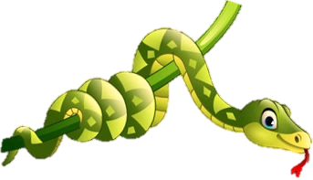

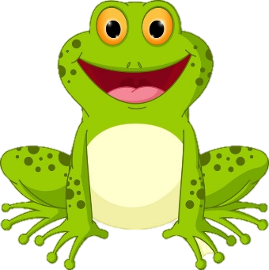

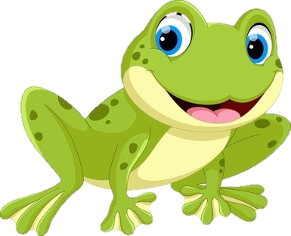
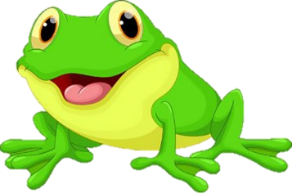
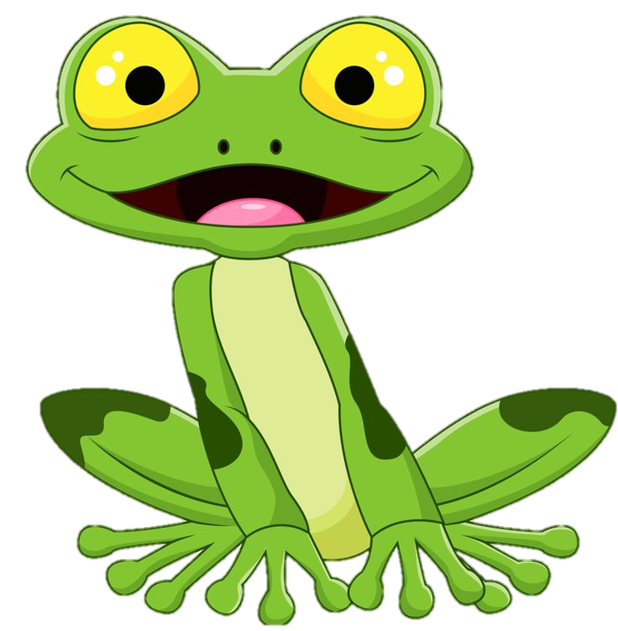




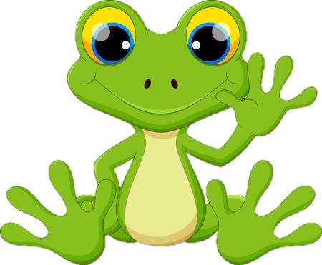



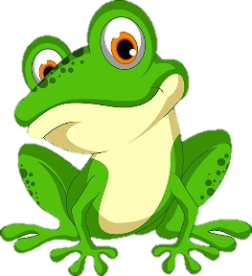

ẾCH XANH MƯU TRÍ

Slide 3

Chăm Chỉ
Giản Dị
Cẩn Thận
Vui Vẻ
Thật Thà
Dũng Cảm
Sạch Sẽ
Tự Tin
Kiên Trì
Ngăn Nắp

Slide 4

15 + 32 = ?
Đáp án: 47

Slide 5
85 – 39 = ?
Đáp án: 46

Slide 6
65 – 38 = ?
Đáp án: 27

Slide 7
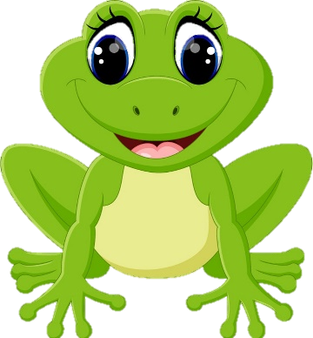
72 – 19 = ?
Đáp án: 53

Slide 8
52 + 35 = ?
Đáp án: 87

Slide 9
65 – 39 = ?
Đáp án: 26

Slide 10
84 – 78 = ?
Đáp án: 6

Slide 11
65 + 29 = ?
Đáp án: 94

Slide 12
87 – 49 = ?
Đáp án: 38

Slide 13
54 + 23 – 9 = ?
Đáp án: 68

Slide 14
CHỦ ĐỀ 4
PHÉP CỘNG, PHÉP TRỪ (CÓ NHỚ) TRONG PHẠM VI 100
BÀI 23: PHÉP TRỪ (CÓ NHỚ) SỐ CÓ HAI CHỮ SỐ VỚI SỐ CÓ HAI CHỮ SỐ

Slide 15
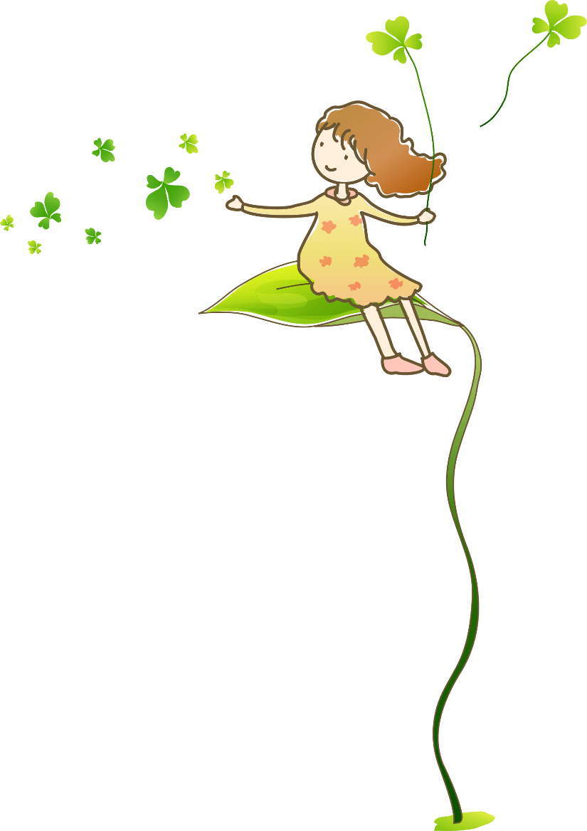
Tiết 5: Luyện tập

Slide 16

1
Số
?
Số bị trừ | 83 | 70 | 47 | 80 | 50
Số trừ | 38 | 25 | 28 | 52 | 30
Hiệu | 45 | ? | ? | ? | ?
45
19
28
20

Slide 17
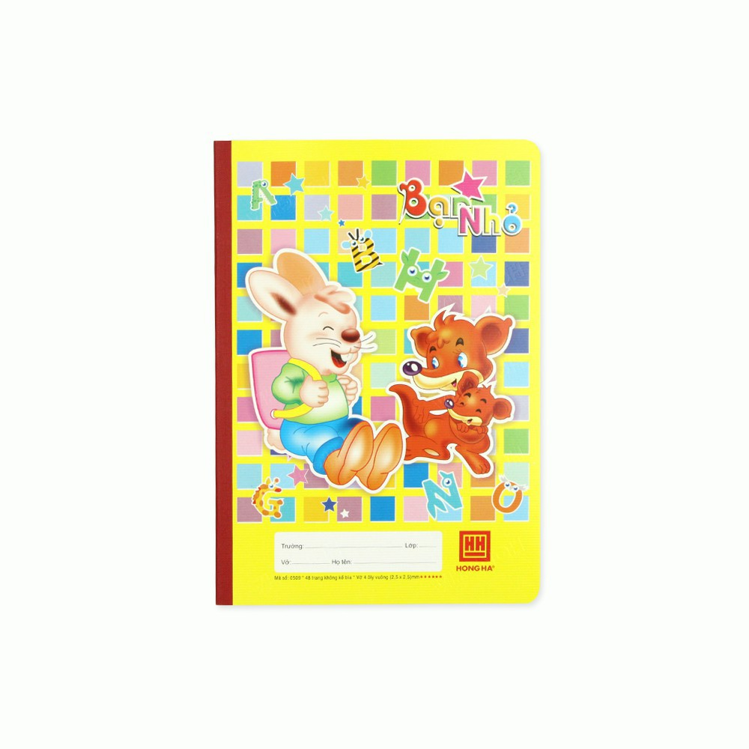

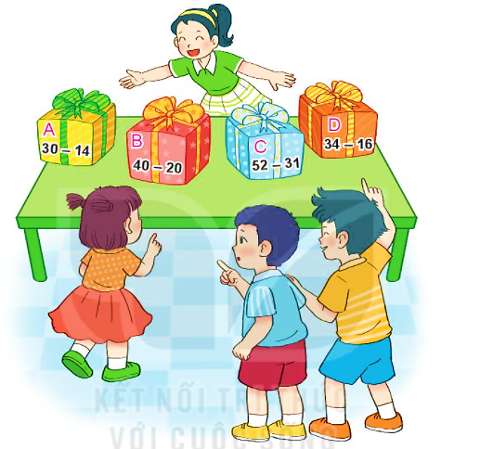
2
Biết:
Hộp quà đựng vở là hộp quà ghi phép tính có kết quả lớn nhất.
Hộp quà đựng bút là hộp quà ghi phép tính có kết quả bé nhất.
26
26
18
16
26
26
21
20
Hỏi hộp quà nào đựng vở, hộp quà nào đựng bút?

Slide 18

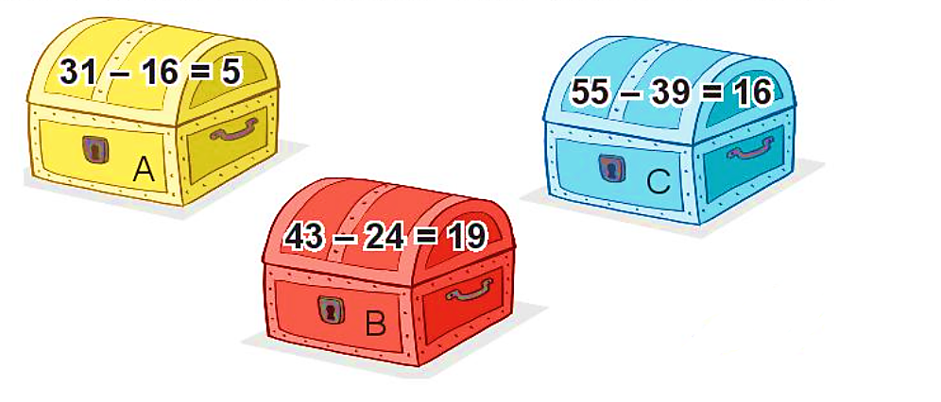

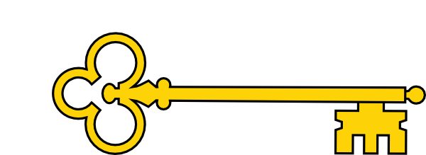
3
Chìa khóa mở được chiếc hòm ghi phép tính đúng nhưng không mở được chiếc hòm màu xanh. Chìa khóa mở được chiếc hòm nào?
31 – 16 =
15
55 – 39 =
16
43 – 24 =
19

Slide 19
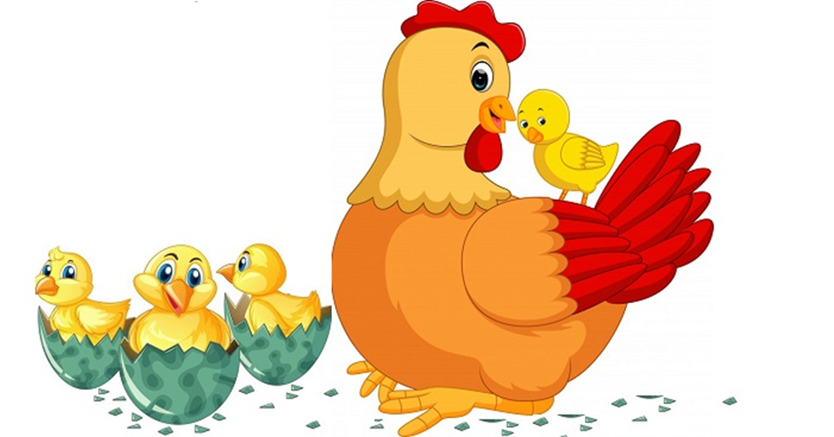
4
Một đàn gà có 32 con gồm gà trống và gà mái, trong đó có 26 con gà mái. Hỏi đàn gà có bao nhiêu con gà trống?
Bài giải
Đàn gà có số con gà trống là:
32 – 26 = 6 (con)
Đáp số: 6 con gà trống.

Slide 20

CỦNG CỐ KIẾN THỨC

